Slide 1
"Этот день Победы"
тематическое занятие посвященное
средняя группа № 7
Презентацию подготовили воспитатели:
Леонова Л.Н.
Панкова Е.И.

Slide 2
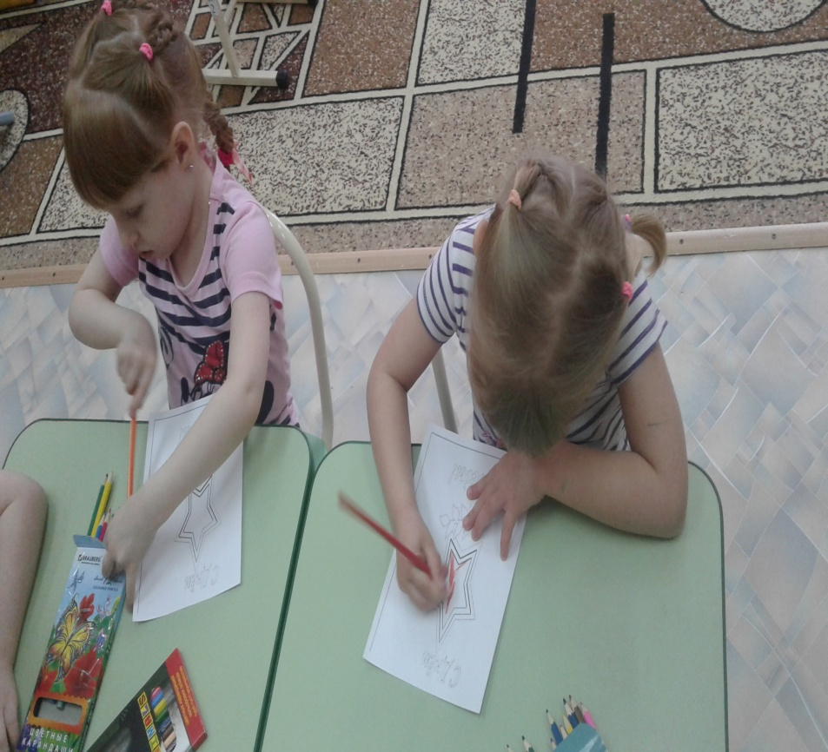
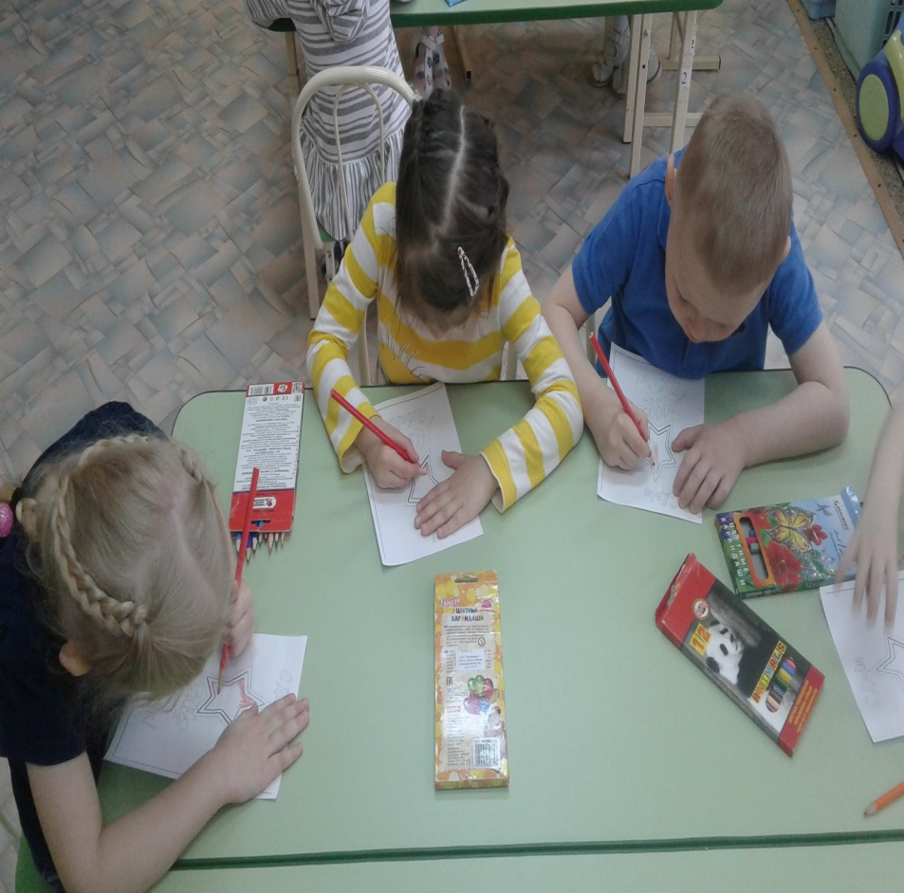
Изготовление праздничных открыток

Slide 3
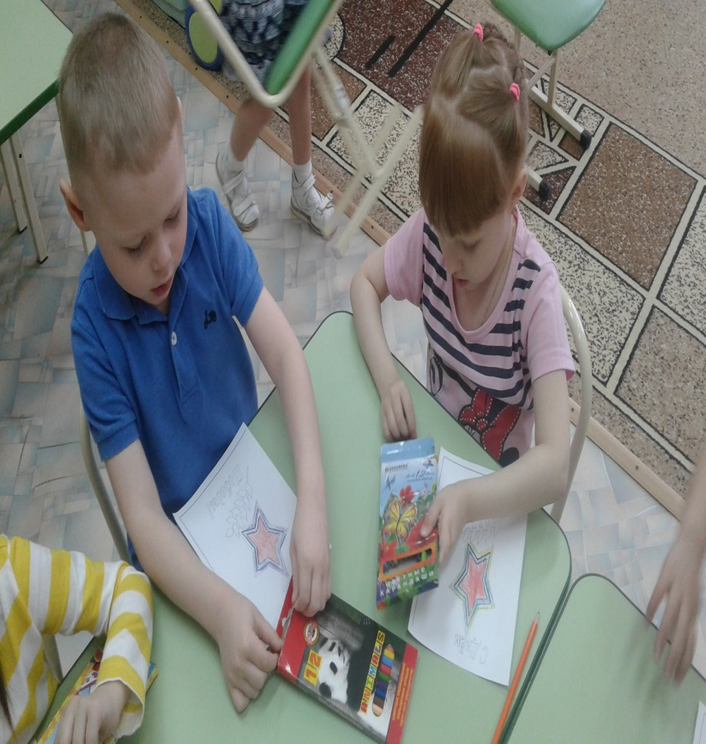
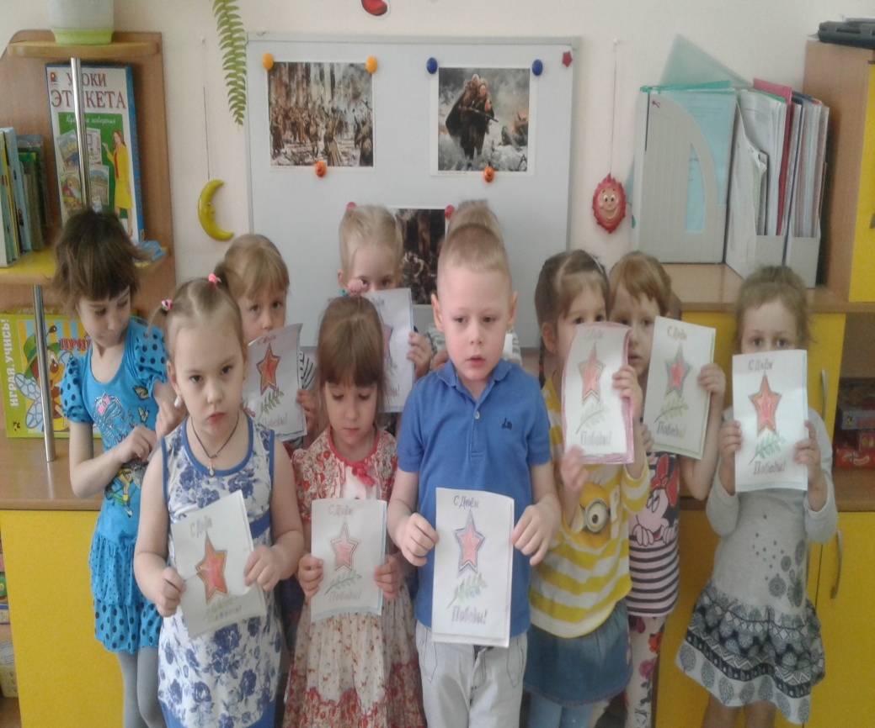

Slide 4
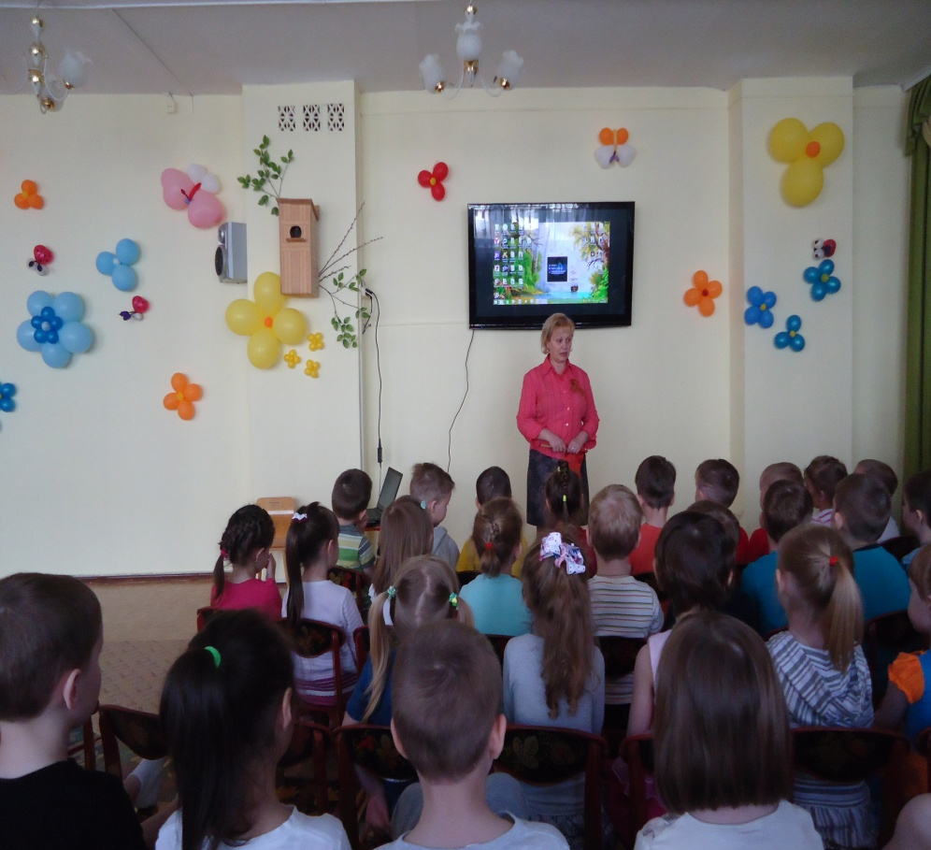
День Победы-девятое мая, Праздник мира в стране и весны, В этот день мы солдат вспоминаем, Не вернувшихся в семьи с войны!

Slide 5
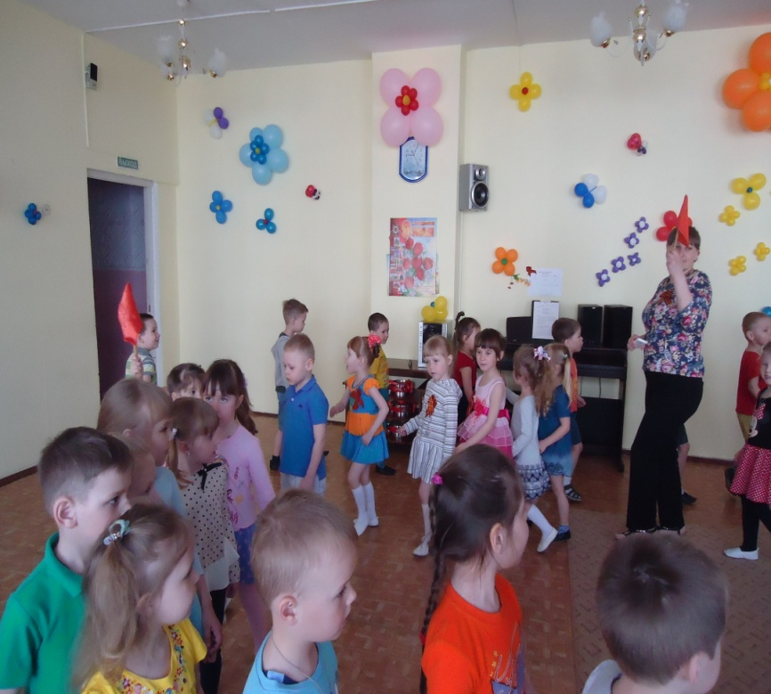
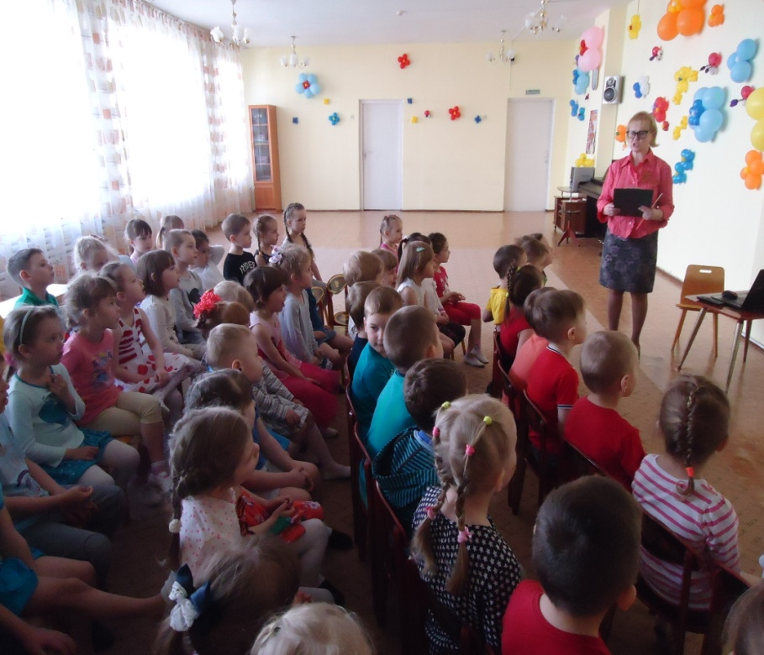

Slide 6
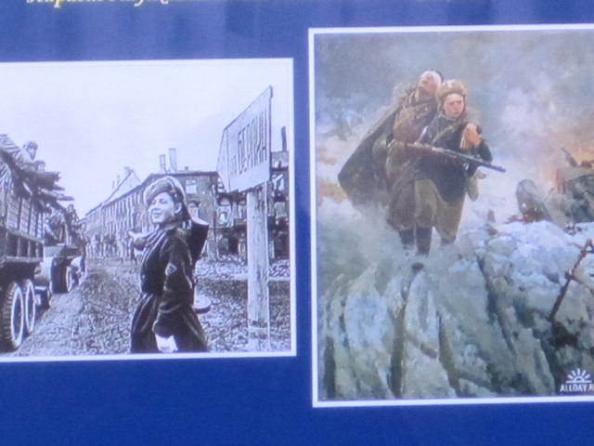
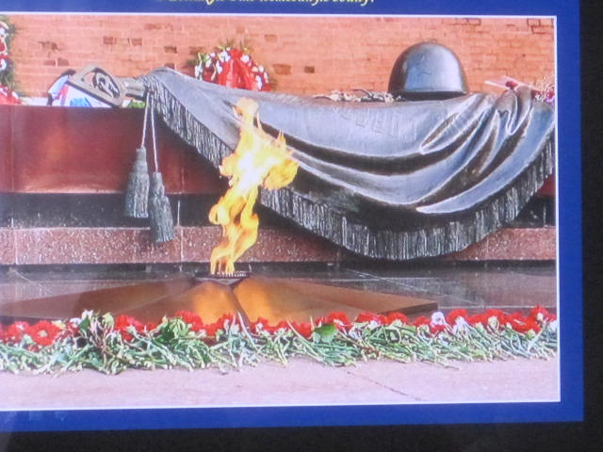
Просмотр видеофильма о Великой Отечественной войне

Slide 7
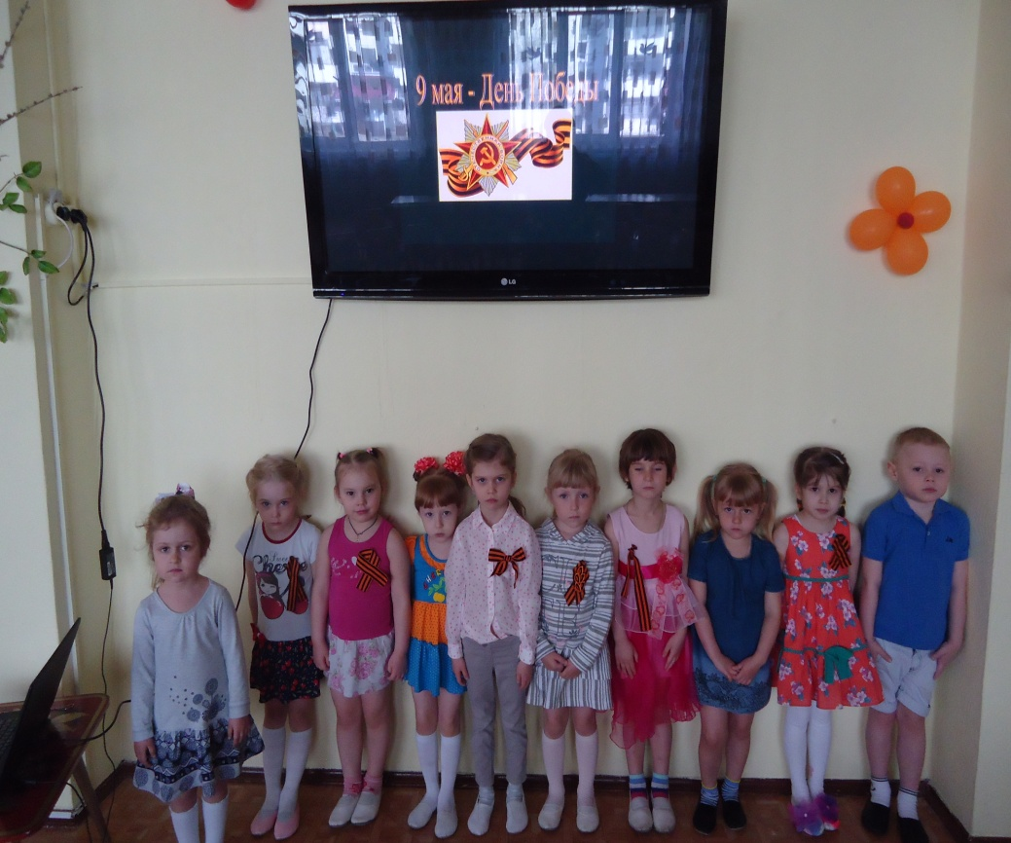
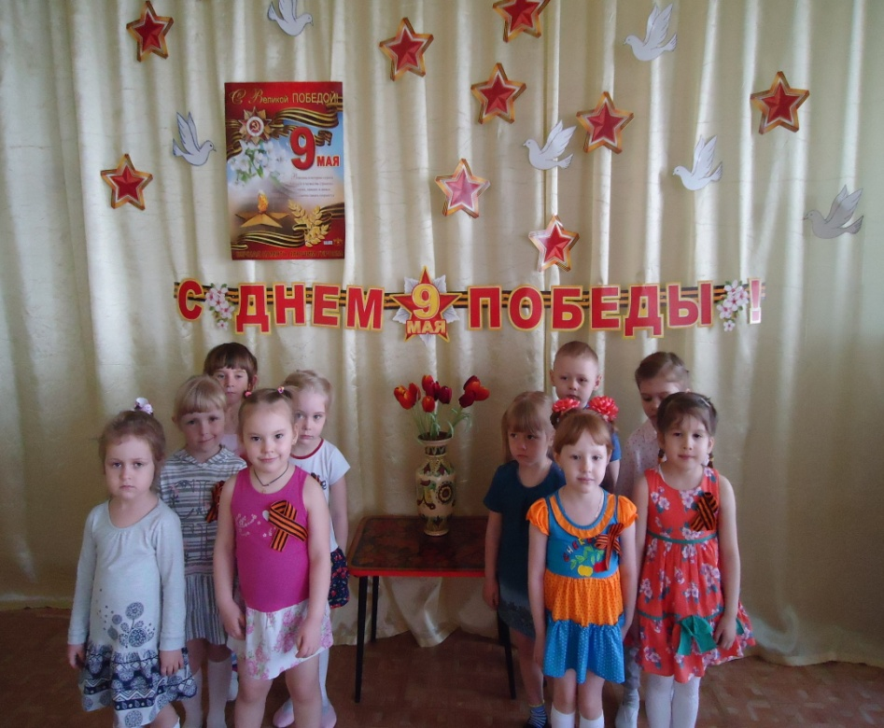
Дети читают стихи, посвященные дню Победы.

Slide 8
Спасибо за внимание!
Великой войны победу
Мы не должны забывать,
В боях отстояли деды
Священную Родину-мать!
Она посылала на битвы
Лучших своих сыновей,
Она помогала молитвой
И праведной верой своей.
В великой войне победу
Мы не должны забывать,
Для нас отстояли деды
И жизнь, и Родину-мать!

